Slide 1
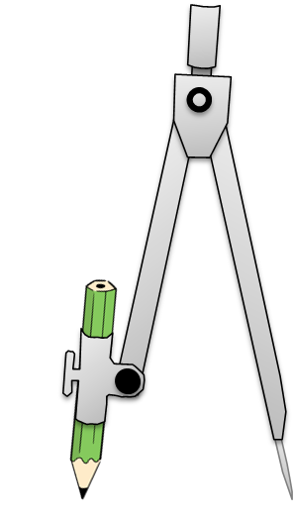
３年 「コンパスを使った 円のかき方」

Slide 2
コンパスを使って、下のもようをかきましょう。
①かく前に、中心の場所と半径を調べよう。
②中心を決めて、同じ半径で円をかきます。
①

Slide 3
コンパスを使って、下のもようをかきましょう。
①かく前に、中心の場所と半径を調べよう。
②中心を決めて、同じ半径で円をかきます。
①

Slide 4
コンパスを使って、下のもようをかきましょう。
①かく前に、中心の場所と半径を調べよう。
②中心を決めて、同じ半径で円をかきます。
①

Slide 5
コンパスを使って、下のもようをかきましょう。
①かく前に、中心の場所と半径を調べよう。
②中心を決めて、同じ半径で円をかきます。
②

Slide 6
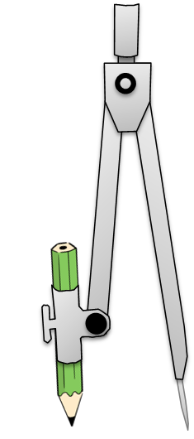
コンパスを使って、下のもようをかきましょう。
①かく前に、中心の場所と半径を調べよう。
②中心を決めて、同じ半径で円をかきます。
②

Slide 7
コンパスを使って、下のもようをかきましょう。
①かく前に、中心の場所と半径を調べよう。
②中心を決めて、同じ半径で円をかきます。
②

Slide 8
コンパスを使って、下のもようをかきましょう。
①かく前に、中心の場所と半径を調べよう。
②中心を決めて、同じ半径で円をかきます。
②

Slide 9
コンパスを使って、下のもようをかきましょう。
①かく前に、中心の場所と半径を調べよう。
②中心を決めて、同じ半径で円をかきます。
②

